Slide 1
作成する順番
モデルを作ってデータベースにテーブルとデータを登録し、次にコントローラーを整備して、その次にビューを作成し、最後にルーティング。という手順でやるといいのかなと思います！

Slide 2
TODOリスト 完成図
C
https://todo.com/list
② Routing
CL
URIアクセス
TODO 一覧
③ Controller
やること1
未完了のタスク渡す
やること2
未完了のタスク渡す
V
M
View
Model
データベース
未完了のタスクを取得

Slide 3
TODOリスト 図解
オレンジは作った箇所
web.php
https://todo.com/list
② Routing
Route::get
('/list',[TodoListController::class, 'index']);
CL
URIアクセス
TodoListController.php
TODO 一覧
③ Controller
やること1
未完了のタスク渡す
やること2
未完了のタスク渡す
View
Model
データベース
return
TodoList.php
create_todo_lists_table.php
未完了のタスクを取得
$table->id();
$table->string('name', 100); //追記
$table->timestamps();
TodoListSeeder.php
でダミーデータを投入

Slide 4
CSSでViewの見た目を作る
View画面にTailwindCSSを当てる
LaravelにTailwindCSSを導入する

Slide 5
Todoアプリの要件定義
▽ TODOアプリの機能一覧 (CRUDを採用)
タスクの追加 (Create)
未完了のタスク表示 (Read)
タスクのステータス更新とタスク編集 (Update)
タスクの削除 (Delete)
⇒ 上記の機能を実行できるように実装する

Slide 6
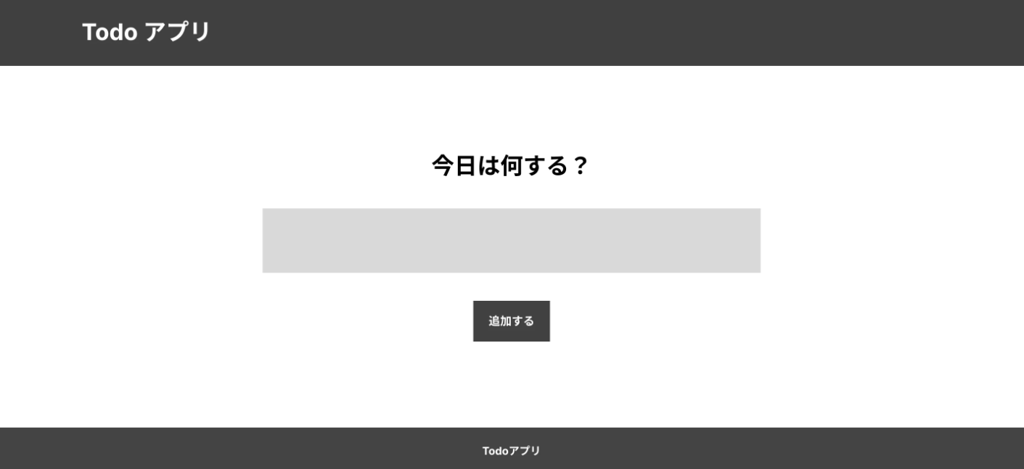
まず最初に、以下のような画面が表示 (トップページ)

Slide 7
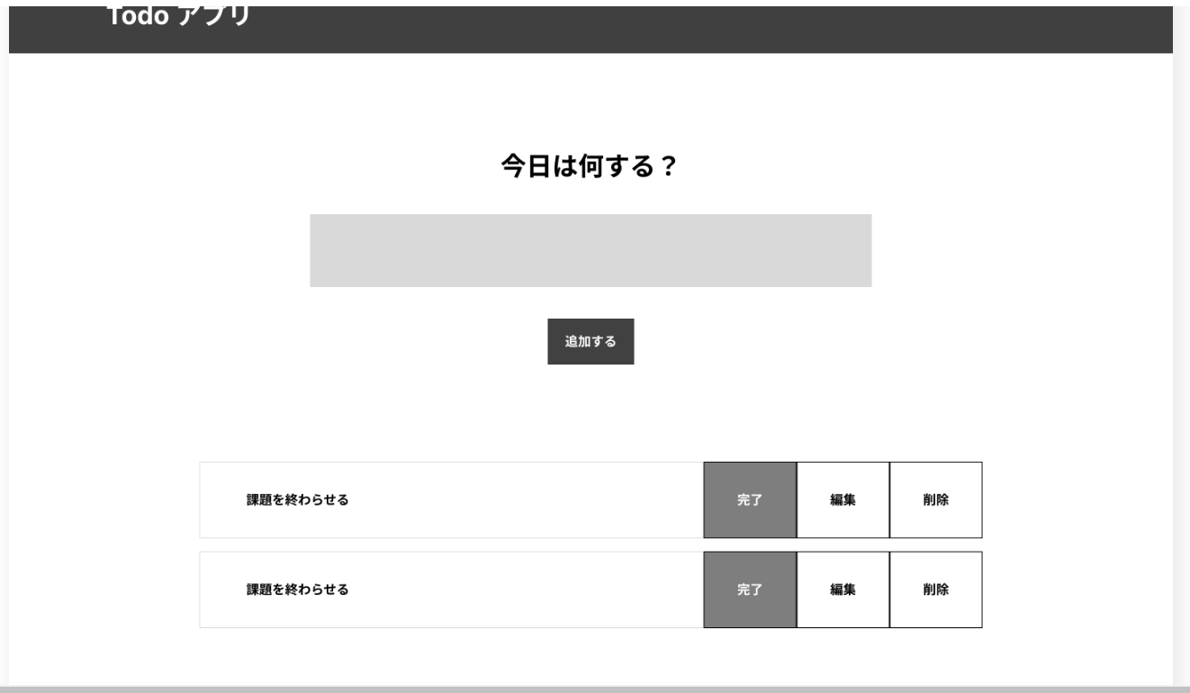
タスクを追加すると以下のように、一覧表示される

Slide 8
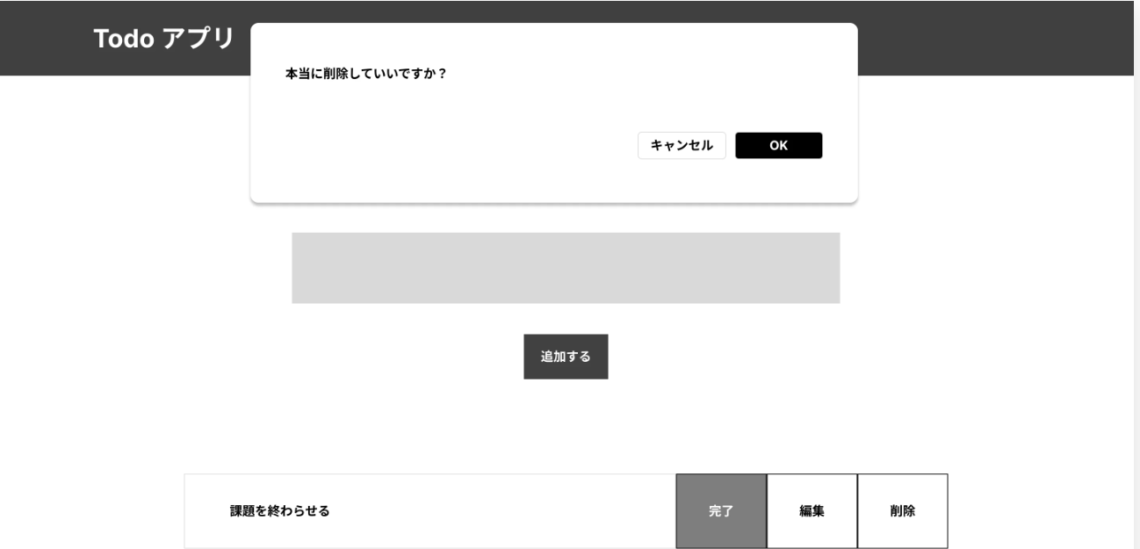
「削除」をクリックしたら、ブラウザ標準のアラートダイアログを表示し、OKをクリックしたらデータが削除される

Slide 9
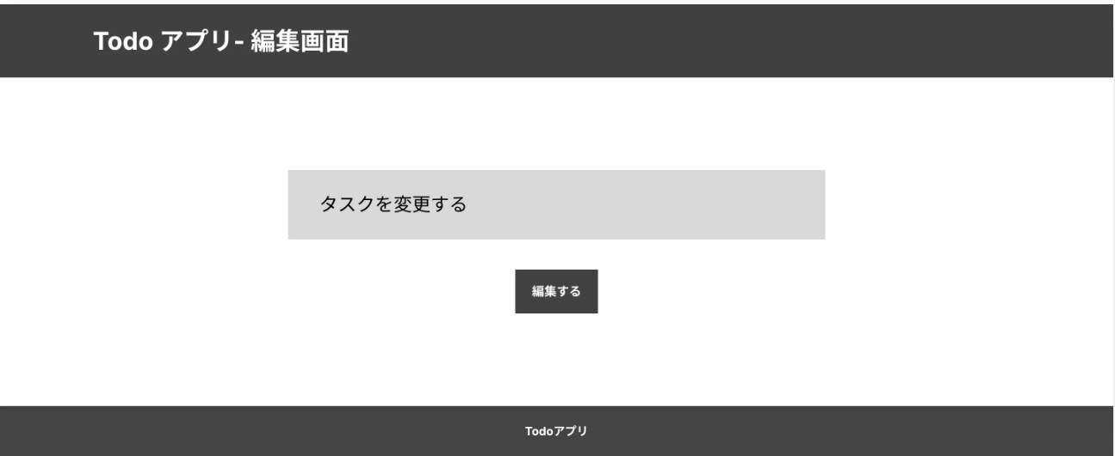
「編集」をクリックしたら、編集画面に遷移する。
ここで、タスクの内容を編集して、「編集する」を押したら、一覧ページに戻る
「完了」を押すと、該当タスクが一覧から消える。

Slide 10
機能設計
各画面がもつ機能について、大まかに記載する
機能設計は、MVCでいうところの「C（Controller）」に相当

Slide 11
機能名：
・タスクを登録する
処理内容：
・入力フォームからタスクを受け取る
・受け取った値をDBに保存する
トップページ
必要なデータ：
・タスク
取得元：
・入力フォーム
ユーザー操作：
・フォームに入力
・「追加する」ボタンをクリック

Slide 12
機能名：
・タスクを表示する
処理内容：
・DBから未完了タスクを取得
・未完了タスクを一覧表示
トップページ（タスク表示）
必要なデータ：
・未完了のタスク
取得元：
・DBから取得
ユーザー操作：
・特になし

Slide 13
機能名：
・タスクを削除する
処理内容：
・DBからタスクを削除
・タスク削除をキャンセルする
トップページ（タスク削除）
必要なデータ：
・削除するタスクのID
取得元：
・DB
ユーザー操作：
・「削除」ボタンをクリック
・「キャンセル」 or 「OK」をクリック

Slide 14
機能名：
・タスクを編集する
処理内容：
・DBのタスクを編集
・タスクを更新する
トップページ（タスク編集）
必要なデータ：
・削除するタスクのID
取得元：
・DB
ユーザー操作：
・フォームに更新内容を入力
・「編集」ボタンをクリック

Slide 15
データ設計
データ設計は、MVCでいうところの「M(model)」に相当するものになる
今回登場するテーブルは「タスク」を管理するテーブルだけ
ステータスは、タスクが完了のときはtrue、
未完了のときはfalse。 タスクを新規追加したときは、
デフォルトでfalseになるように設定
・タスクid (id)
・タスク名 (name,string)
tasks
テーブル
・ステータス (status,boolean)
・作成日 (created_at)
・更新日 (updated_at)

Slide 16
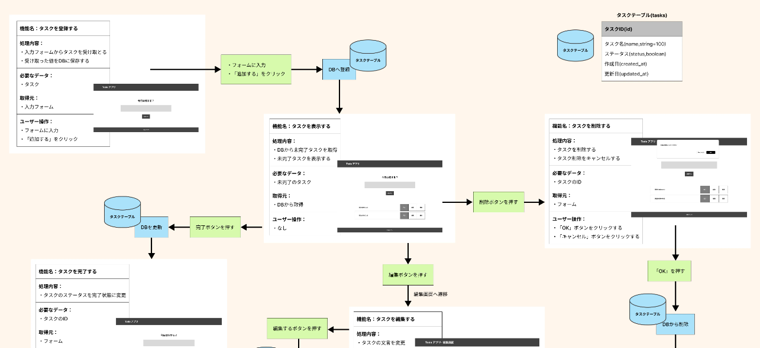
データベースと画面遷移の関係

Slide 17
Topページ
Task
テーブル
Store() (Create)
・フォームに入力
・「追加する」をクリック
DBへ登録
$tasks = Task::all();
Task
テーブル
Topページへリダイレクト
削除ボタンを押す
javaSqriptによるポップアップを表示
DBを更新
完了ボタンを押す
DBから削除
Task
テーブル
編集ボタンを押す
$task = Task::find($id);
編集画面に遷移
DBを更新
編集するボタンを押す
Task
テーブル

Slide 18
赤で囲んだ箇所は完了済み
Topページ
緑で囲んだ箇所は着手中
Store() (Create)
Task
テーブル
・フォームに入力
・「追加する」をクリック
DBへ登録
javaSqriptによるポップアップを表示
$tasks = Task::all();
Task
テーブル
Statusがfalseになっているidのみ
表示させる
Topページへリダイレクト
削除ボタンを押す
DBを更新
完了ボタンを押す
OK or キャンセル
statusカラムの値をtrueにする
(デフォルトだとfalseになっている)
DBから削除
Task
テーブル
編集ボタンを押す
$task = Task::find($id);
編集画面に遷移
DBを更新
編集するボタンを押す
Task
テーブル

Slide 19
まずは、モデルを作る
テーブルを作ってからモデルを作成

Slide 20
作成する環境
Linux：Amazon Linux 2
Apache：2.4.51
MariaDB：10.5.10
PHP：7.4.21
Laravel：8.6.4
Composer version 2.4.4
▽ 参考URL
https://specially198.com/create-a-lamp-environment-on-aws-ec2-and-install-laravel/

Slide 21
インスタンス情報
Name: todo_WebSV04
キーペア秘密鍵: todo_WebSV04.pem
セキュリティーグループ: ssh(22番),http(80番),https(443番)

Slide 22
手順
Apacheのインストール
MariaDBのインストール
DBとのセキュリティー設定を行う (root/10311043San@)
DBへの接続を確認 (sudo mysql -u root -p)
Laravelに必要なパッケージをインストール
LaravelはComposerを利用してインストールするので、Composerをインストール
Laravelのプロジェクトを作成
Laravelの初期設定
Laravelのデータベースの設定

Slide 23
Laravelのプロジェクトで使用するデータベースの設定を行う
DBName: todo01
UserName: todo01_user
PassWord: 10311043San@
⇒ DBを操作する権限を作成したユーザーに紐づける
grant all privileges on todo01.* to todo01_user;
⇒ php artisan migrate でテストテーブルができれば疎通OK

Slide 24
Git 便利コマンド
git config --list gitユーザー情報一覧を表示

Slide 25
▽ やりたいこと
PHPMyAdminでEC2のDBをみる
ローカル⇒Git⇒EC2でデプロイ
・FTPクライアントで転送
▽ やること
Git入門
https://tech-blog.rakus.co.jp/entry/20200529/git
PHP7.4＋Laravel6のプロジェクトをAWS EC2にデプロイする
https://poppotennis.com/posts/ec2-laravel

Slide 26
AWS rootユーザーへの切り替え
AWSは、通常 ec2-userでログインします。
rootユーザでログインを試みると、
「Please login as the user "ec2-user" rather than the user "root".」というメッセージが表示されますが、一度、ec2-userでログインした後、ユーザを切り替える事で、rootユーザでの実行が可能です。
ec2-userにてログイン
sudo passwd を実行し、パスワードを設定
su - を実行。先ほど入力したパスワードを入力
⇒ EC2のrootユーザーのパスワードは
「10311043San@」

Slide 27
ステータスがfalseのレコードのみ表示させている
こちら追加実装として、完了済み一覧の表示を新たに検討しても良いかもしれない。
タスク一覧のレコードに着手中などのタグをつけても良いかも
TODOアプリをローカル環境のLinuxサーバーにデプロイしても良いかも
https://guntablog.com/deploy/#toc1

